Slide 1
Ιστοριούλα του Λάζαρου
☺

Slide 2

Ευχαριστώ πολύ για την ύπαρξή σας

Slide 3

Καλημέρα!Θέλετε να πάμε μια βόλτα?

Slide 4

Τέλια!αλλά…κάνει παγωνιά εξω!!!

Slide 5
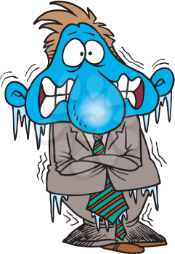
Τι έγεινε κρυωνεις χαχαχαχα στο μυαλό:(έχει δίκιο κανει κρύο)

Slide 6
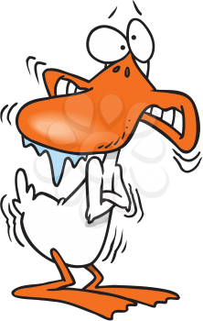

Καλά άντε!Αλλά εσύ θα φταίς αμα πάθουμε κάτι!

Slide 7
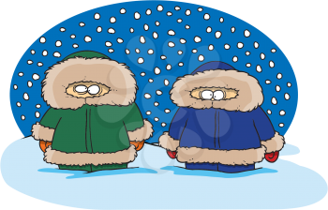
Παγώσαμε!!!! Βοηθεια!!!!!

Slide 8
ΤΕΛΟΣ
☺ ☺☺

